Slide 1
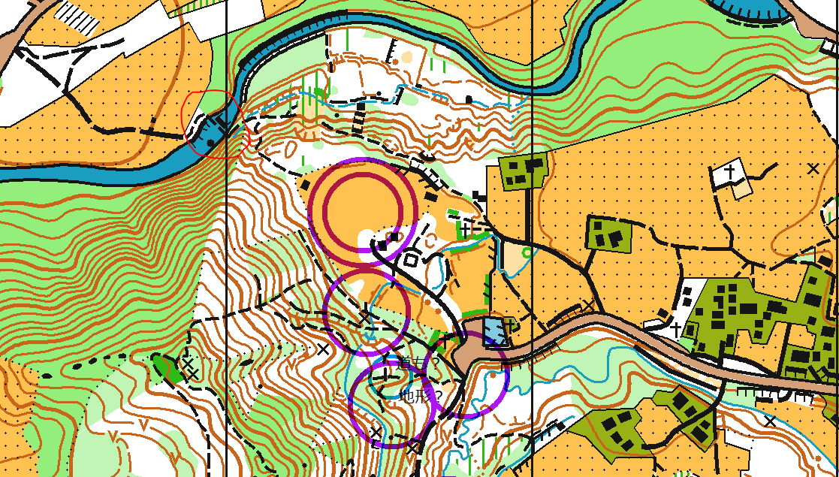
3
4
1
2
5
10
9
6
8
7

